Slide 1
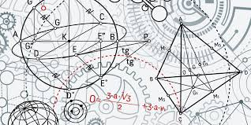
القوة مفاهيم و تطبيقات
تقديم
م.د محمد مطلك بدر الحاج لازم

Slide 2
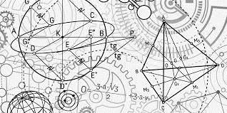
مفهوم القوة:
في حياتنا اليومية كثيرا ما نتداول عبارة (القوة)، وقد لا نستخدمها لنفس الأسباب دائما لكن على العموم فأنها تستخدم للتعبير عن شيء او مفهوم واحد دائما و هو الحركة او تحريك الأشياء بصفة عامة.
لا ننسى ان عبارة القوة قد ترد أيضا في مجالات الادب و كثيرا ما تناولها الكُتاب في مجالات الشعر و الرواية و حتى في الخيال الشخصي للإنسان.
القوة في مفهومها العلمي قد ترافق الكثير من التوصيفات و هي بصورة عامة مرتبطة علميا بالفيزياء كعنوان عام و تتفرع تحتها جملة من العلوم او المجالات.
على العموم لطالما كانت القوة مرافقة لمختلف مجالات الحياة سواء كانت على الصعيد العلمي او على الصعيد الاجتماعي البسيط.

Slide 4
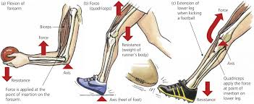
في مجالنا الرياضي احتلت القوة على الدوام مركز الصدارة و احيانا مثلت هاجسا لكل الممارسين للنشاط البدني سواء الممارسة الشخصية او ممارسة الرياضة الاحترافية، و صنفت القوة على الدوام اولا عند ذكر عناصر اللياقة البدنية (قوة، سرعة، مطاولة، رشاقة، مرونة) حيث توصف القوة بأنها العامل الرئيسي و الاول لجميع العناصر و بدونها لا يمكن الانتقال لبقية العناصر.
في المجال الفسلجي بشكل عام و الرياضي بشكل خاص فأن القوة التي نقصدها هو الفعل الميكانيكي الذي يولده الانقباض العضلي، و بطبيعة الحال فأن جسم الانسان يولد هذه القوة (الانقباضات العضلية) للتفاعل مع المحيط الخارجي في مختلف الحالات و الاجواء و الرياضة بوصفها الاشمل هي في الحقيقة عبارة عن تفاعل القوى المختلفة في شكل حركي عام يوصف ب (المهارة).
و تبعا لما اشرنا اليه في مواضع سابقة في دروسنا فأن كل حركة لجسم ما هي بالضرورة ناتجة من تأثير قوة تسببت في تحريك الجسم لكن بنفس الوقت يجب الانتباه ان انتاج القوة ليس بالضرورة يتسبب في انتاج حركة و توصنا من خلال قانون نيوتن الثاني ان مفهوم الحركة الديناميكية مرتبط بكتلة الجسم بشكل اساسي او بعبارة اصح فأن توليد تعجيل حقيقي (حركة) للجسم مرتبط بأن تكون مقدار القوة متناسبة طرديا مع كتلته و لهذا السبب يمكننا ادراك الفرق بين دفع الجدار او دفع الزميل..
القوة = الكتلة x التعجيل و هنا يمكننا التمييز بين شكلين للقوة:
القوة المتحركة او الديناميكية.
القوة الثابتة او الاستاتيكية.

Slide 5
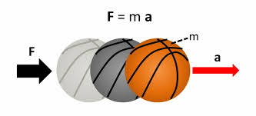
من خلال قانون نيوتن الأول الذي نص على ان الاجسام تبقى ثابتة اذا كانت ثابتة و تبقى متحركة اذا كانت متحركة ما لم تؤثر بهذه الاجسام قوة تغير من حالتها الحركية هذه، و هنا ندرك ان الأساس العام في هذا الوصف (ثابت او متحرك) هو وجود القوة.
من خلال ما تقدم و من خلال هذا الوصف الميكانيكي يمكننا استنتاج تعريفا للقوة و هي: (الفعل الميكانيكي الذي يغير او يحاول ان يغير الحالة الحركية لجسم ما )
و كما اشرنا قبل قليل فأن لتحريك جسم ما يلزمنا ان نسلط قوة تتناسب مع كتلة هذا الجسم و يجب ان تسلط هذه القوة باتجاه الحركة المطلوب تحريك هذا الجسم باتجاهها او اكسابها تعجيلا بالاتجاه المطلوب، و هنا يجب الإشارة الى ضرورة ذكر (مواصفات) القوة و هي مقدارها و اتجاهها و نقطة تأثيرها دائما.

Slide 6
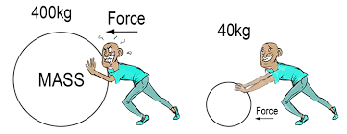
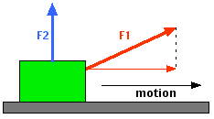
و هذا يعني اننا عند وصفنا لتحريك جسم من نقطة الى أخرى فأننا أولا حددنا اتجاه هذه القوة فالقوة كمية متجهة و عادة ما نعبر عنها بسهم يشير لاتجاه تاثيره.
و مثلا لو اردنا استخدام قوة بقدر معين لتحريك جسم بكتلة ما لتحريكه مقدار من المسافة ثم استخدمنا نفس كمية هذه القوة لتحريك جسم آخر بكتلة اكبر فهنا نحن نتحدث عن مقدار القوة.
و مثال آخر تخيل معي انك تحاول تسليط قوة على صندوق على الأرض في محاولة تحريك هذا الصندوق فمن الطبيعي اننا سنسلطها جانبيا بالاتجاه المطلوب و ليس عموديا.

Slide 7
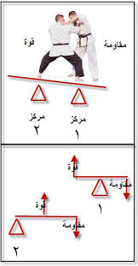
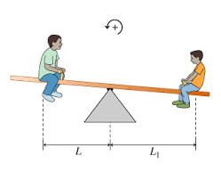
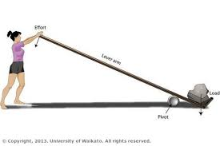
في فصول سابقة تناولنا مفهوم العتلات من وجهة نظر فيزاوية عامة ثم تطرقنا لأهمية العتلات في حياة الانسان عموما و في النشاط الرياضي خصوصا، مثلا عندما نريد ان نححرك صخرة ثقيلة فأننا نلجأ الى إطالة العتلة التي نستخدمها لذلك او إطالة ذراع القوة و نفس هذه الاستراتيجيات نستخدمها أيضا في الفعاليات الرياضية عند استخدامنا لمختلف المهارات و منها مثلا لعبة المصارعة و الجودو بصفة عامة .

Slide 8
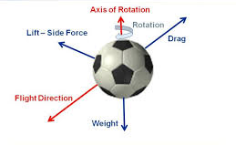
جمع القوى:
اصبحنا الآن مدركين ان لكل قوة مقدار و نقطة تأثير و اتجاه، و تعلمنا اننا يمكن ان نرسم اتجاه التأثير لهذه القوة لغرض دراستها.
فماذا لو قلنا ان هناك اكثر من قوة تؤثر في جسم ما؟
طبيعي اننا سوف نتخيل كل ما سبق لكن بصورة مضاعفة او متكررة، و للتوضيح اكثر فيمكنك تخيل القوى المؤثرة بكرة قدم تم ركلها و هي منطلقة الآن في الهواء و تدور حول محورها. ما هي القوى المؤثرة بها؟ - قوة الضربة من قدم الرياضي.
مقاومة احتكاك الهواء.
وزن الكرة او تأثير الجاذبية الأرضية.
و تأثير القوى الدورانية المتولدة نتيجة الحركة.

Slide 9
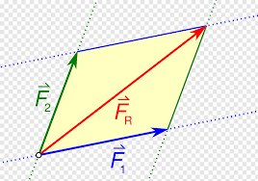
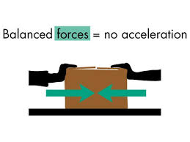
عندما تؤثر اكثر من قوة في جسم ما فأن مجموع هذه القوى سيكون هو السبب في حركة هذا الجسم باتجاه معين و هي في الحقيقة ما نسميه (المحصلة) او هي اتجاه تأثير هذه القوى مجتمعة.
فعند تأثير قوتين في جسم فأن محصلتهما تساوي المجموع الجبري لمهما اذا كانا بنفس الاتجاه و بنفس نقطة التأثير اما اذا كانت هذه القوى متعاكسة لكن على نقطة تأثير واحدة فأن المحصلة تساوي حاصل طرح مقدارهما و تكون الحركة باتجاه القوة الأكبر اما في حالة تعادل القوتين فتكون المحصلة تساوي صفرا، و المقصود بالجمع الجبري هو الجمع لقيمة المستقيمات الممثلة لهذه القوى. اما اذا كان تأثير هاتين القوتين في الجسم بزاوية فأن محصلة القوى يمكن الاستدلال عليها من خلال شكل متوازي الاضلاع

Slide 10
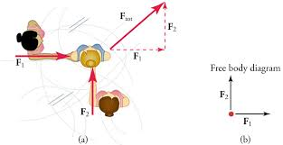
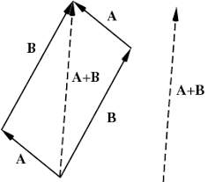
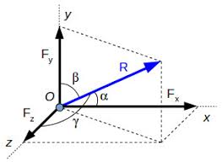

Slide 11
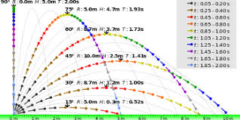
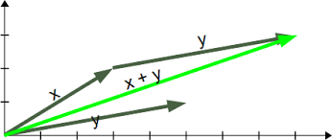
تتأثر المحصلة بمقدار الزاوية المتكونة بين القوتين فكلما كانت الزاوية صغيرة كان مقدار المحصلة كبيرة و هذا ما نلاحظه بوضوح عند دراسة المقذوفات و يمكن حساب المحصلة من خلال نظرية فيثاغورس . يتضح لنا من ما سبق ان العلاقة بين الزاوية و محصلتها علاقة عكسية فكما قلت الزاوية كانت المحصلة اكبر. و هناك تطبيقات ثيرة في المجال الرياضي لهذه الحقيقة العلمة و على أساسها يتم تطور المهرة و الادوات أيضا.

Slide 12
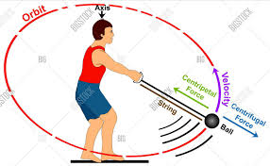
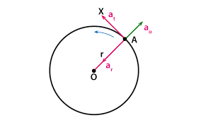
القوة الطاردة و القوة المركزية:
في دروس سابقة تناولنا بالتفصيل الحركة الدورانية و بينا خصوصيتها و اهم ملمح لهذه الحركة هو وجود محور للدوان تتم الحركة حوله، و عند دوران الجسم حركة دورانية فأنه يقع تحت تأثير قوتين و هما القوة الطاردة و القوة المركزية.
فالقوة الطاردة : هي القوة التي تحاول اخراج الجسم خارج محور الدوران او باتجاه مماس الدائرة.
اما القوة المركزية : فهي القوة التي تحافظ على المسار الدائري حول مركز الدوران و تمنعه من الخروج باتجاه المماس.

Slide 13
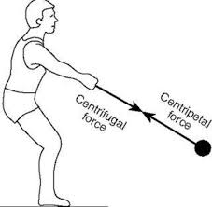
علمنا ان الجسم الذي تؤثر فيه اكثر من قوة فأننا نحاول دوما ان نعزز القوة الإيجابية او التي تصب باتجاه الهدف من الحركة و نحاول ان نحد او نقلل من تأثير القوى السلبية التي تعيق او تعرقل الوصول للهدف.
و هذا ما نلاحظه أيضا في عملية التدريب الرياضي و نوضح الصورة فيمكننا تحليل حركة رامي المطرقة حيث ان الاعب يحاول من خلال الأداء المهاري زيادة السرعة المحيطية للمطرقة (القوة الطاردة) بهدف الحصول على عزم دوران عالي يستفيد منه لتحقيق مسافة بعيدة و في نفس الوقت فأنه يحافظ على دوران المطرقة لفترة معينة مدروسة بواسطة (القوة المركزية) و هنا لابد من ذكر العلاقة بين القوة الطاردة و كتلة الجسم فكلما كبرت كتلة الجسم زاد مقدار القوة الطاردة و هذا ما يفسر العلاقة بين كتلة الرياضي و تكنيك رمي المطرقة.

Slide 14
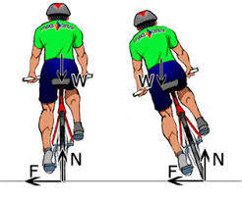
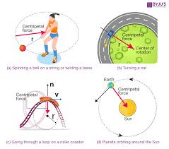
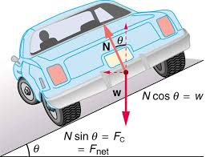
يمكننا أيضا تطبيق نفس المبدأ في فعاليات الركض السريع على القوس في سباقات 200و 400 متر و نستطيع ان نفهم لماذا يقوم الاعب بأمالة جسمه للداخل، و نفس المبدأ يمكننا تطبيقه على فعالية الدراجات السريعة حيث يتم تصميم المضمار بأمالة الطريق في المنحنيات لغرض التخفيف من تأثير القوة الطاردة و الكثير جدا من التطبيقات المشابهة في حياتنا اليومية.

Slide 15
ان مقدار القوة الطاردة تتناسب تناسبا طرديا مع كتلة الجسم و سرعته ، و عكسيا مع نصف قطر الدائرة التي تتم حولها حركة الجسم.
القوة الطاردة = $\frac{الكتلة ×{السرعة}^{2}}{القطر نصف}$
ق ط = $\frac{ك ×س^{2}}{ ق ن }$

Slide 16
مثال: احسب نصف قطر المنحنى الذي يدور حوله عداء كتلته 80 كغم و سرعته 8 م/ثا علما ان مقدار القوة الطاردة المؤثرة فيه 50 نيوتن؟
الحل:
ق ط = $\frac{ك ×س^{2}}{ ق ن }$
50= $\frac{80 ×8^{2}}{ ق ن }$
= 102.4 نصف القطر

Slide 17
كما اشرنا فللتغلب على القوة الطاردة الغير مرغوب بها أحيانا فأننا نلجأ الى امالة الطرق في المنعطفات او يميل الرياضي الى امالة جسمه في منطقة المنحنى.
و يمكننا حساب درجة الميلان فيمكننا حساب ظل الزاوية من خلال القانون التالي:
ظل زاوية الميلان = $\frac{{السرعة}^{2}}{القطر نصف ×الارضي التعجيل}$
ظل زاوية الميلان = $\frac{س^{2}}{ نق ×ج }$

Slide 18
مثال: احسب مقدار الزاوية التي يميل بها عداء بسرعة 30 قدم/ثانية علما بأن نصف قطر الدائرة يساوي 60 قدم؟
الحل:
ظل زاوية الميلان = $\frac{س^{2}}{ نق ×ج }$ = $\frac{{30}^{2}}{ 60 ×32 }$
= 0.468 و هذا يعني ان زاوية الميل هي 25 درجة تقريبا لان ظل زاوية 25 هو 0.466

Slide 19
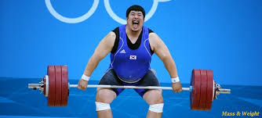
التأثير المتبادل بين القوى الخارجية و الداخلية:
يمكننا الآن ان ندرك ان كل جسم سواء كان ثابت او متحرك فأنه يتأثر بمجوعة من القوى المختلفة فعند محاولة رفع الثقل عن الأرض فأن الرياضي يستخدم قواه الذاتية التي ينتجها من عضلاته لغرض التغلب على وزن الحديد او الجاذبية الأرضية و بطبيعة الحال فأن مقدار هذه القوة يزداد او ينقص تبعا لمقدار الوزن الذي يرفعه الرياضي.
و في مثال آخر لو اردنا تحريك جسمين كل منهما يزن 10 كيلو غرام لكن احدهما مكعب الشكل و الآخر كروي الشكل فسنجد انه يلزمنا قوة اكبر لتحريك الجسم المكعب و ذلك تبعا للمساحة التي يحتك بها على السطح.
و يمكننا أيضا ان نتصور مقدار القوة الكبيرة التي سنبذلها اذا ما حاولنا الركض في حوض السباحة مقارنة بالركض العادي في الهواء الطلق.

Slide 20
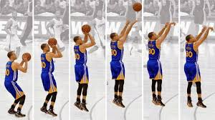
التأثير المتبادل بين القوى الخارجية و الداخلية:
فلو حاولنا تحليل حركة التصويب من القفز بكرة السلة فأننا سنلاحظ محاولة الرياضي إيجاد التوازن بين مجموعة من العوامل و هي:
وزن الكرة (الجاذبية الأرضية).
ارتفاع السلة .
البعد عن السلة.
حيث سيحاول الرياضي اختيار الزاوية المناسبة لتحقيق محصلة قوة إيجابية تمكنه من جعل الكرة تتطير في الهواء لمسافة مناسبة حتى تصل للسلة قبل ان تسحبها الجاذبية الأرضية و بنفس الوقت تحقيق الدقة من خلال موازنة الزاوية و البعد عن السلة مع مقدار القوة التي يستخدمها للتنفيذ.

Slide 21
التأثير المتبادل بين القوى الخارجية و الداخلية:
ان دراسة التبادل بين تأثير القوى على الجسم تمكننا في مجالنا الرياضي من:
معرفة الزوايا المثالية للمقذوفات حسب الفعالية.
معرفة تأثير الأوساط المختلفة التي يتعامل معها الرياضي و بالتالي مراعاة ذلك في الأداء المهاري او في تصميم الأدوات المختلفة و مثال ذلك تصميم الزوارق الرياضية.
حساب القوى الخارجة التي قد تعرقل الرياضي مثل قوة الاحتكاك و محاولة التغلب عليها مثلا في رياضة التزلج على الثلج حيث يقوم الرياضي بإضافة الشمع للزلاجة لغرض تقليل الاحتكاك ، او في فعاليات أخرى يلجأ الرياضي لزيادة الاحتكاك مثلا في تصميم احذية العدائين للمسافات القصيرة.

Slide 22
التأثير المتبادل بين القوى الخارجية و الداخلية:
من ابرز ملامح التأثير المتبادل للقوى هو حركة القفز فعند تحليل هذه الحركة نلاحظ ان الجسم أولا يبدأ بالنزول الى الأسفل مع اتجاه تأثير الجاذبية فهو يتحرك بتأثير وزن الجسم إضافة لقوة العضلات ثم يتحرك صعودا بعكس اتجاه تأثيرها او في محاولة التخلص من تأثيرها او بعبارة اصح محاولة تحقيق رد فعل مناسب يمكنه من القفز حسب قانون يوتن الثالث. فلو اردنا قياس رد الفعل نشتق القانون التالي:
القوة = الكتلة x التعجيل
و حسب المثال أعلاه فأن القوة = الوزن+الكتلة x التعجيل

Slide 23
التأثير المتبادل بين القوى الخارجية و الداخلية:
نستنتج من ذلك ان صعود الجسم الى الأعلى تكون القوة المستخدمة و وزن الجسم اكبر من ردة فعل الأرض اما في حالة النزول الى الأسفل تكون قوة رد الفعل اقل من وزن الجسم و القوة المستخدمة و مثال على ذلك هي حركة رفع الثقل.

Slide 24
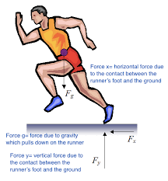
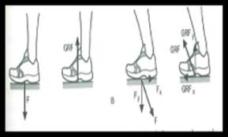
التأثير المتبادل بين القوى الخارجية و الداخلية:
اما اذا كانت القوة المسلطة على الأرض ليست عمودية كما في حركة العداء فأنه يسلط القوة على الأرض بزاوية و عند ذلك يكون تأثيرها بمركبتين احداهما افقية و الأخرى عمودية و نتيجة لذلك نجد ان ردة فعل الأرض تتحلل ايضة لمركبتين عمودية و افقية و هذا يعطينا تصورا عن قوتين تعمل احدهما بصورة عمودية و الأخرى افقيا و هما يمثلان التحليل لمركبات القوى الأساسية و على افتراض ان خط عمل هاتين القوتين تمر بمركز ثقل العداء

Slide 25
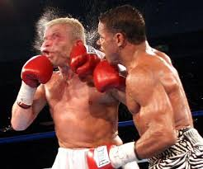
شكرا لحسن الاستماع.....

